Slide 1
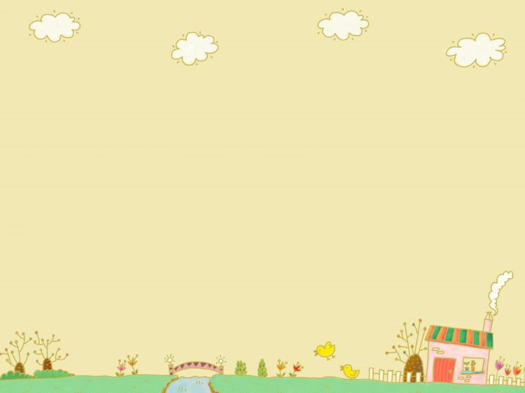

ỦY BAN NHÂN DÂN QUẬN LONG BIÊN
TRƯỜNG MẦM NON CỰ KHỐI
PHÁT TRIỂN NHẬN THỨC
Đề tài : Bé yêu mùa hè
Lứa tuổi : Trẻ (3-4 tuổi)
Giáo Viên: Trần Thị Vân Anh
Năm học: 2024-2025

Slide 2

Mục đích yêu cầu:
Kiến thức:
- Trẻ biết một số đặc điểm của mùa hè như (thời tiết, trang phục, hoa quả, các món ăn và hoạt của con người trong mùa hè).
- Trẻ biết chơi trò chơi
Kĩ năng:
- Trẻ trả lời câu hỏi to, rõ rang, mạch lạc.
- Trẻ phân biệt được đặc điểm của mùa hè ( thời tiết, trang phuc, các món ăn, hoạt động…)
- Trẻ chơi trò chơi đúng luật.
Thái độ:
- Chăm chú học, lắng nghe cô dạy.
- Giáo dục trẻ biết mặc trang phục phù hợp thời tiết, biết ăn uống và vệ sinh cá nhân thường xuyên để phòng tránh bệnh tật mùa hè.

Slide 3
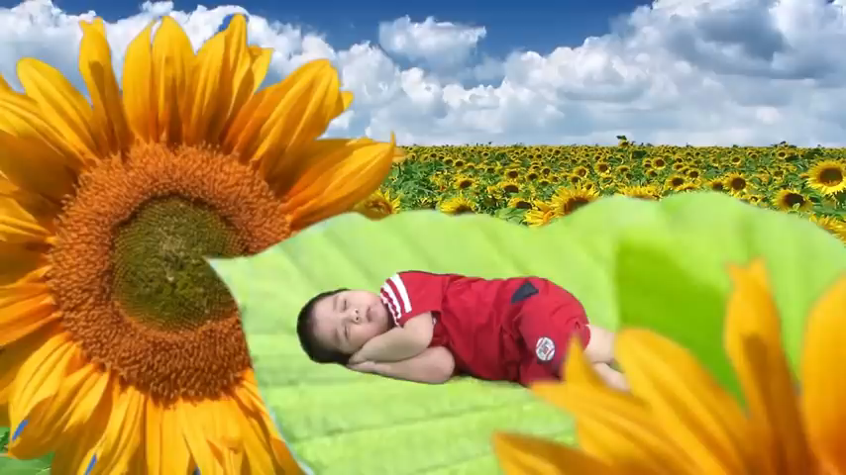
* Hoạt động 1: Ổn định, gây hứng thú
Cô và trẻ hát bài “ Mùa hè đến”

Slide 4
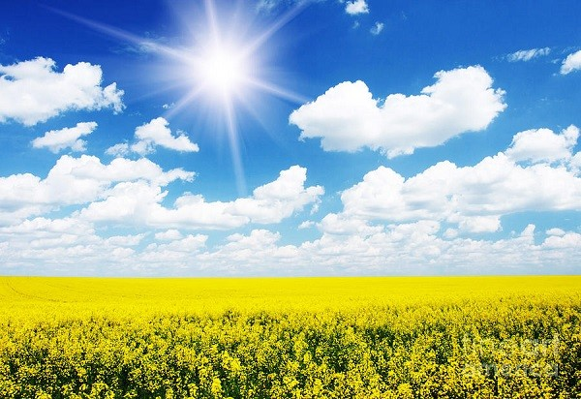

Slide 5
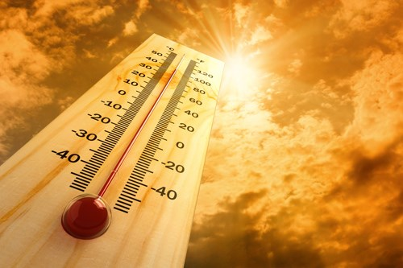
Oi bức

Slide 6
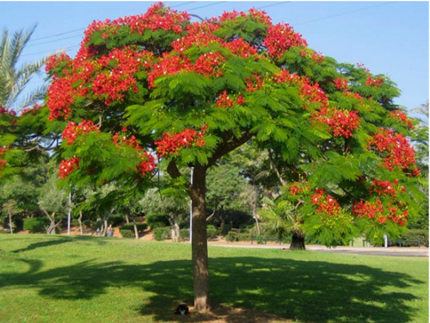
Thời tiết mùa hè như thế nào

Slide 7
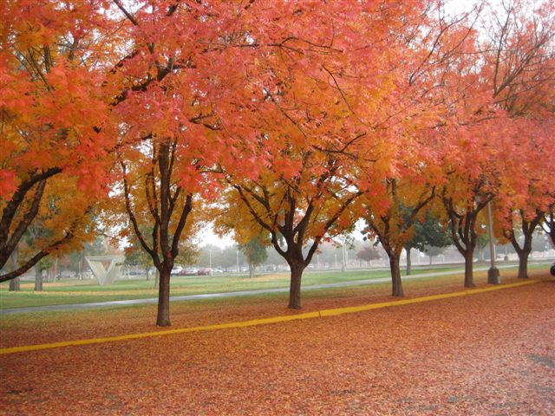

Slide 8
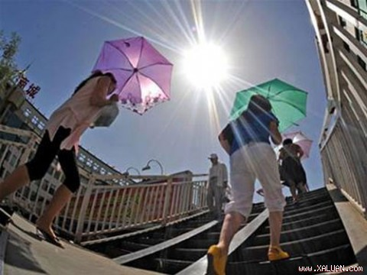
Mùa hè khi ra đường mọi người phải như thế nào?

Slide 9
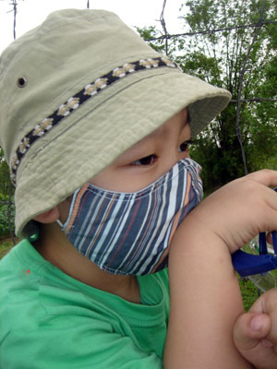
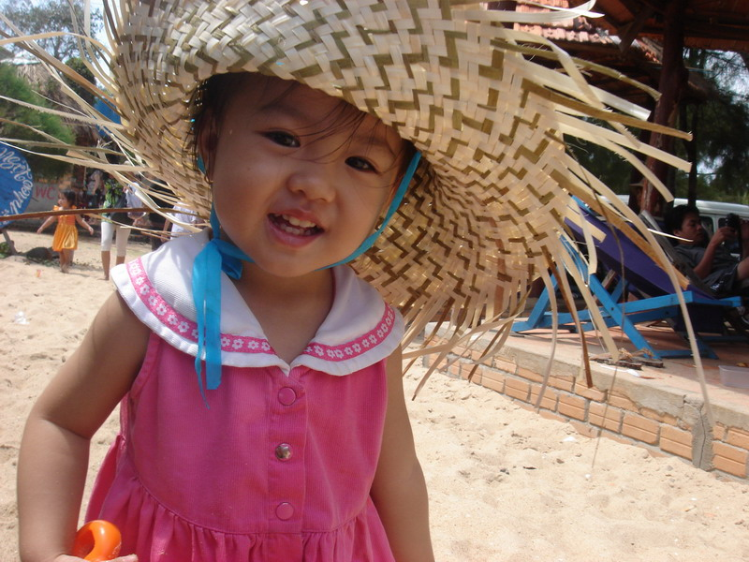
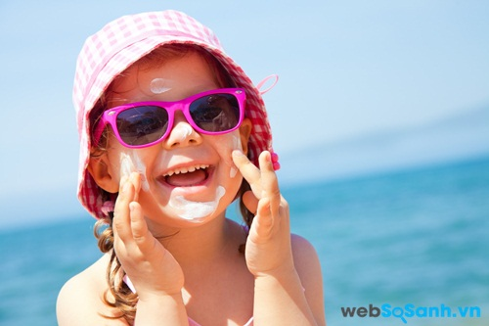
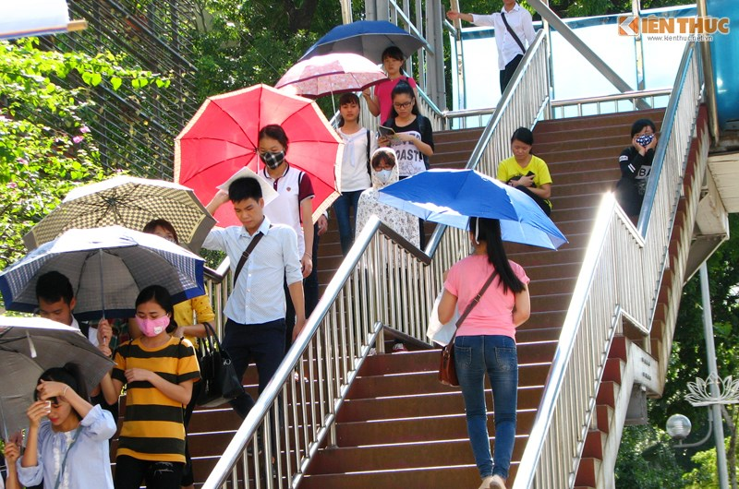
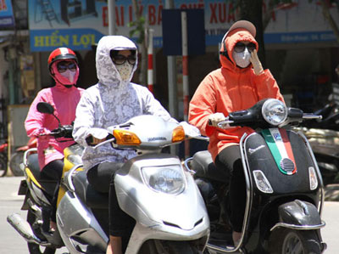

Slide 10
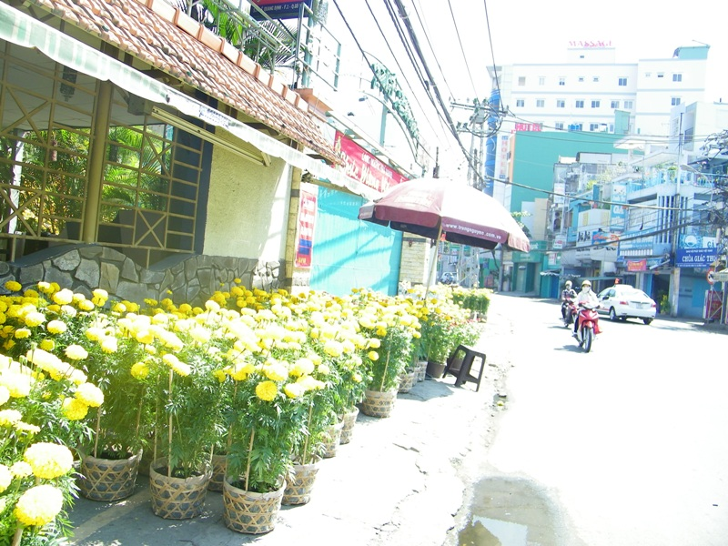

Slide 11
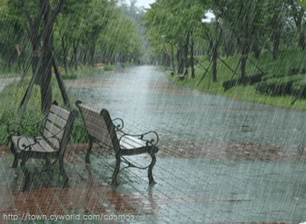

Mưa mùa hè gọi là mưa gì?

Slide 12
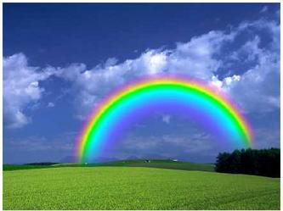

Slide 13
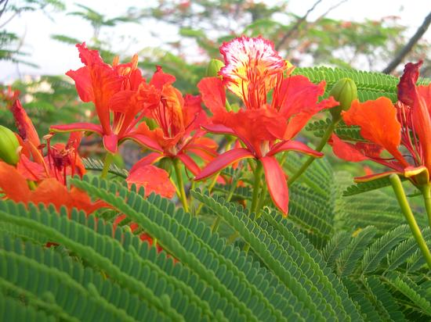
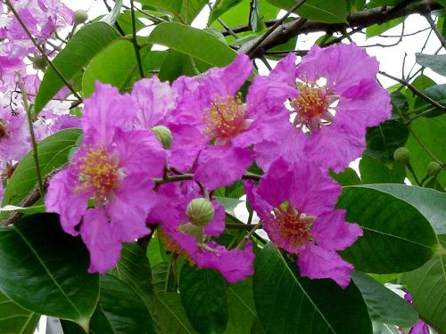
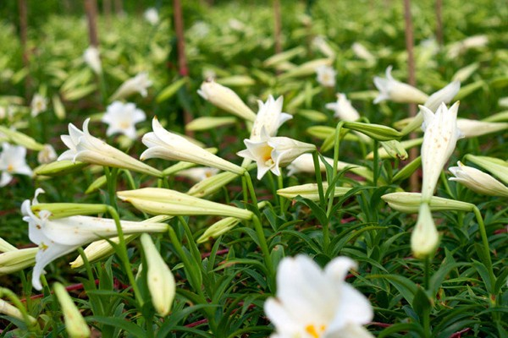
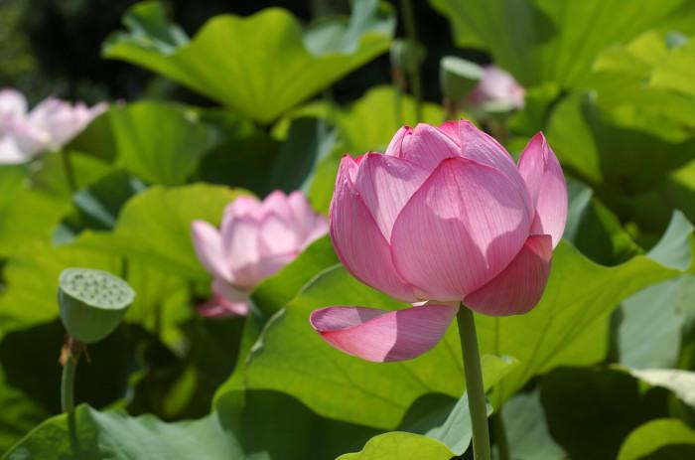

Slide 14
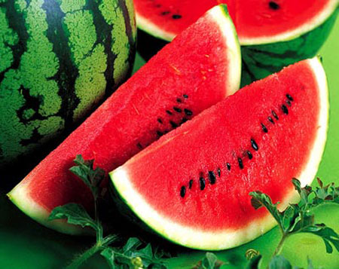
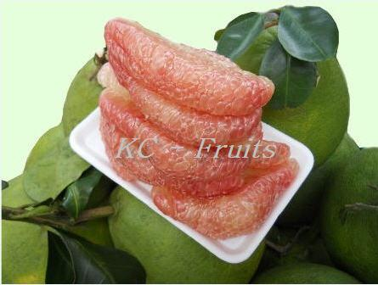
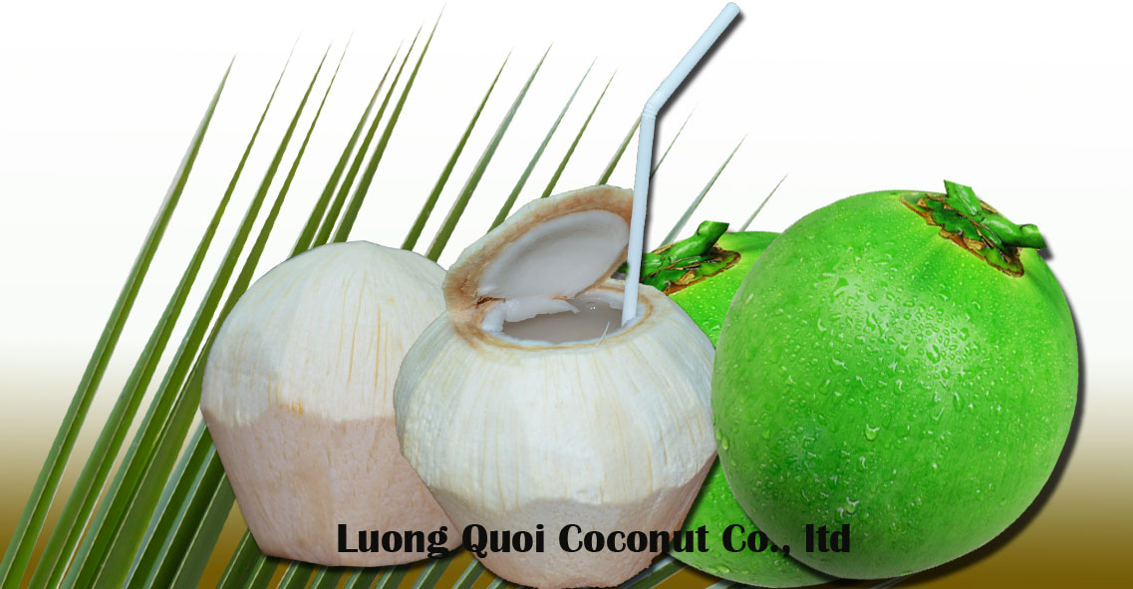
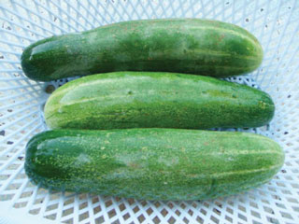
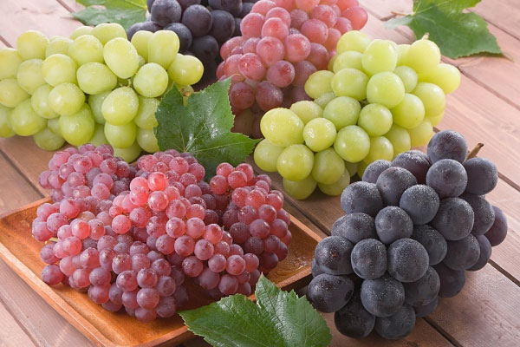
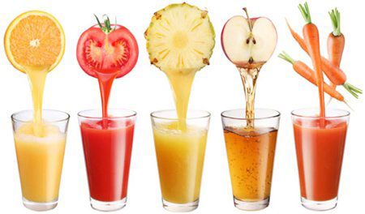
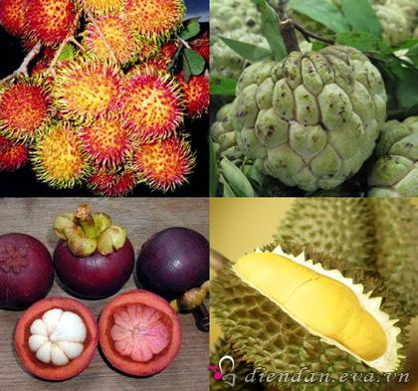

Slide 15
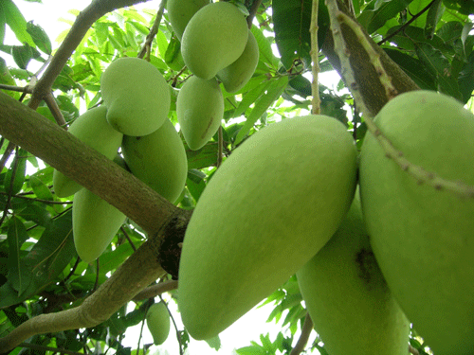
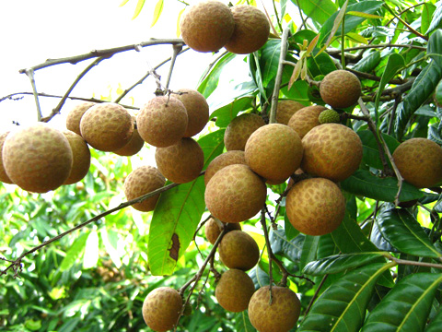
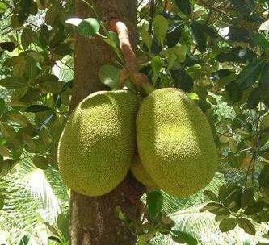
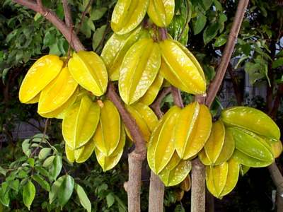

Slide 16
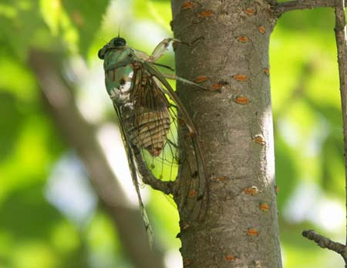
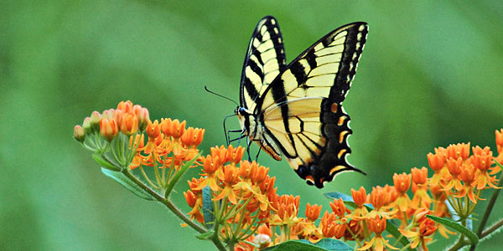
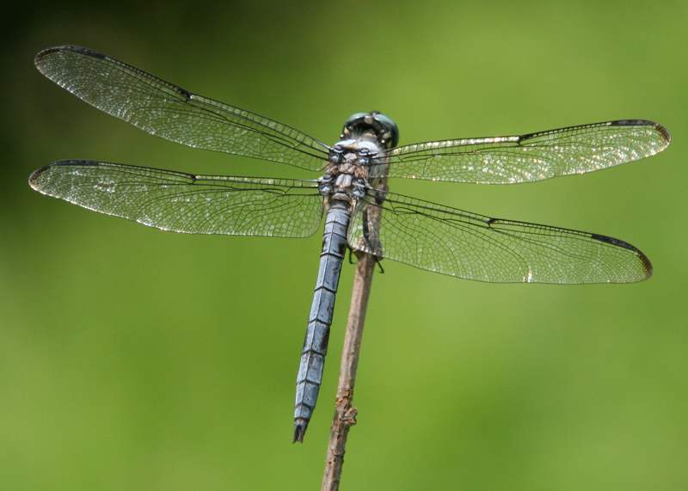
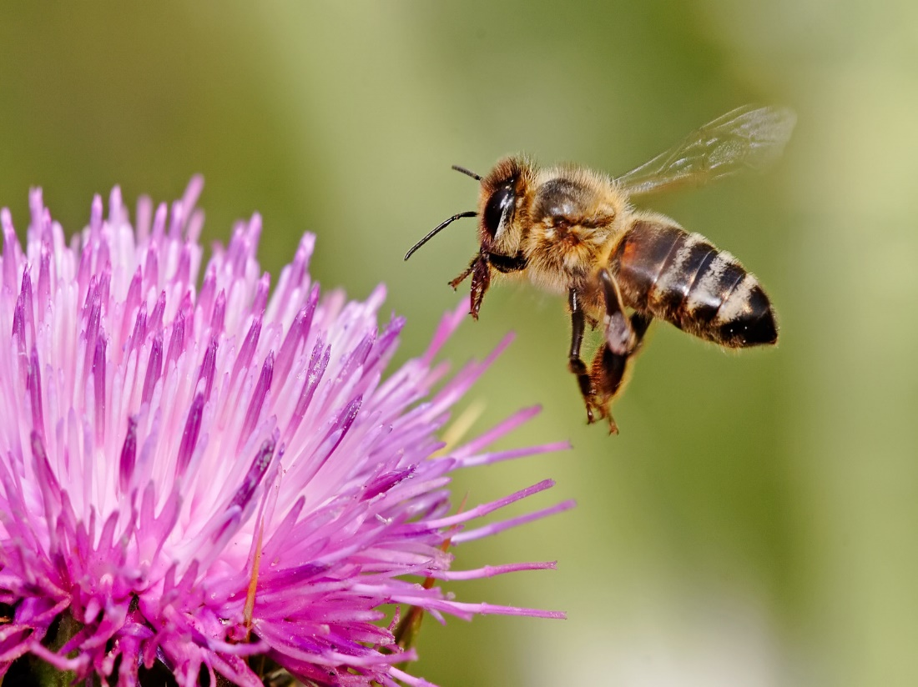

Slide 17
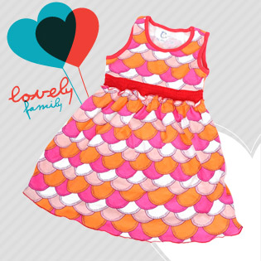
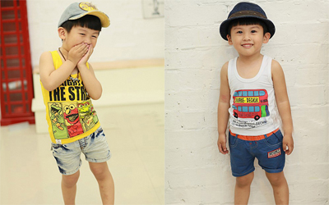
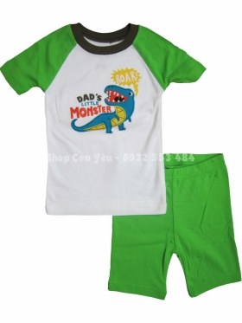
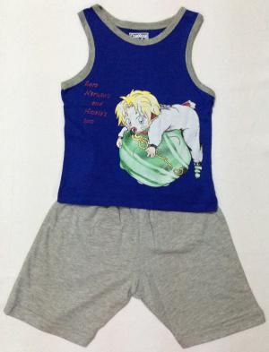
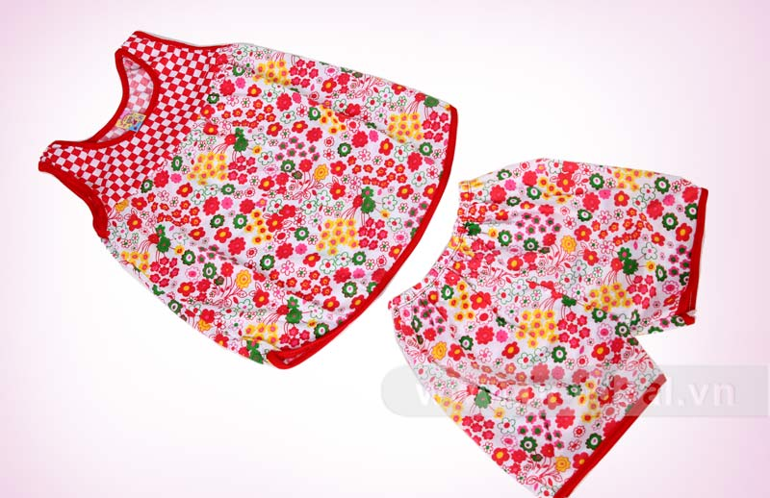
Note

Slide 18
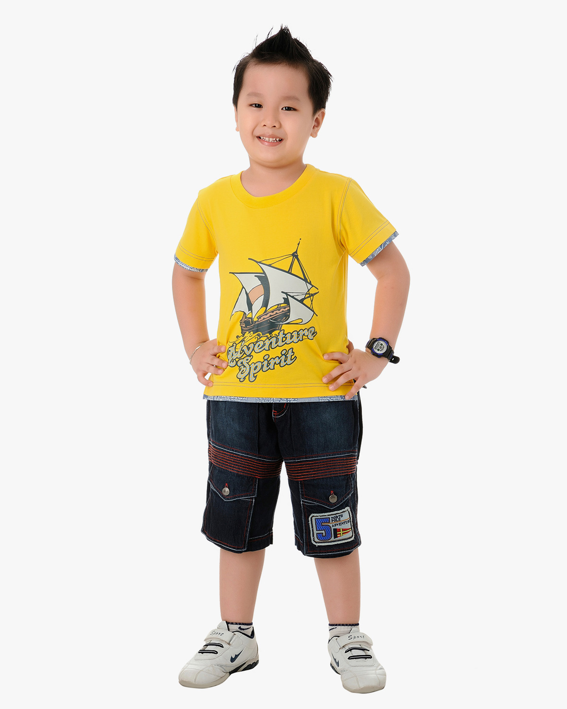
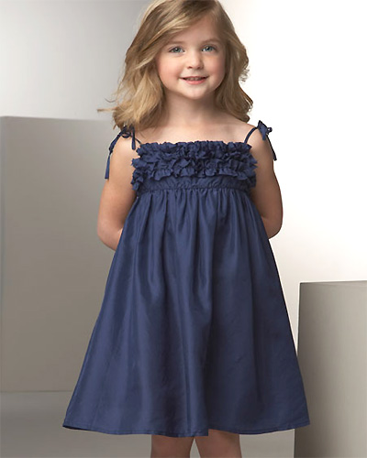
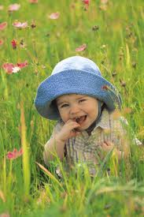

Slide 19
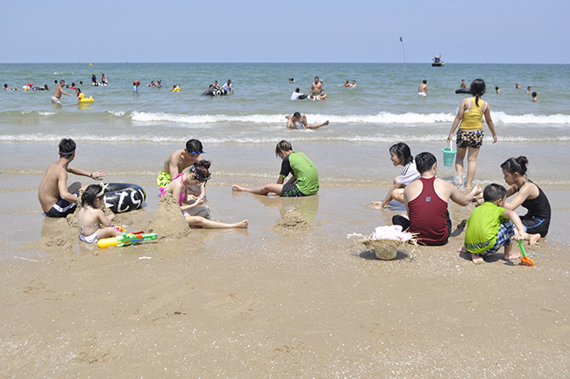
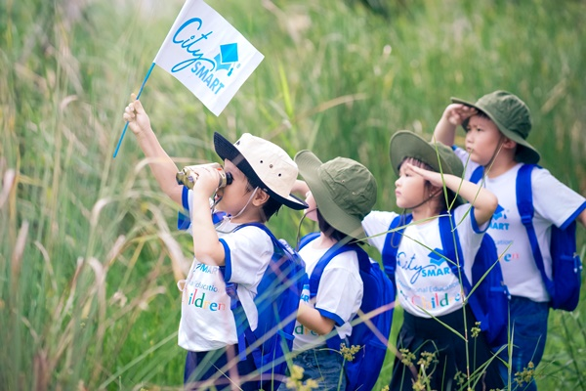
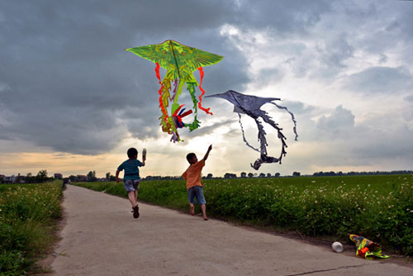
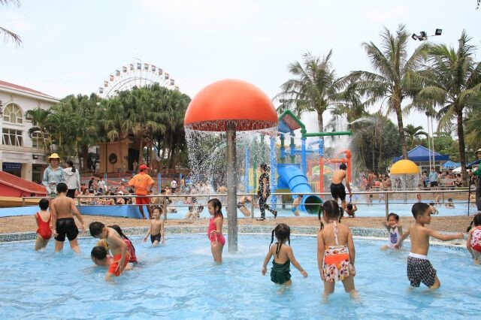

Slide 20
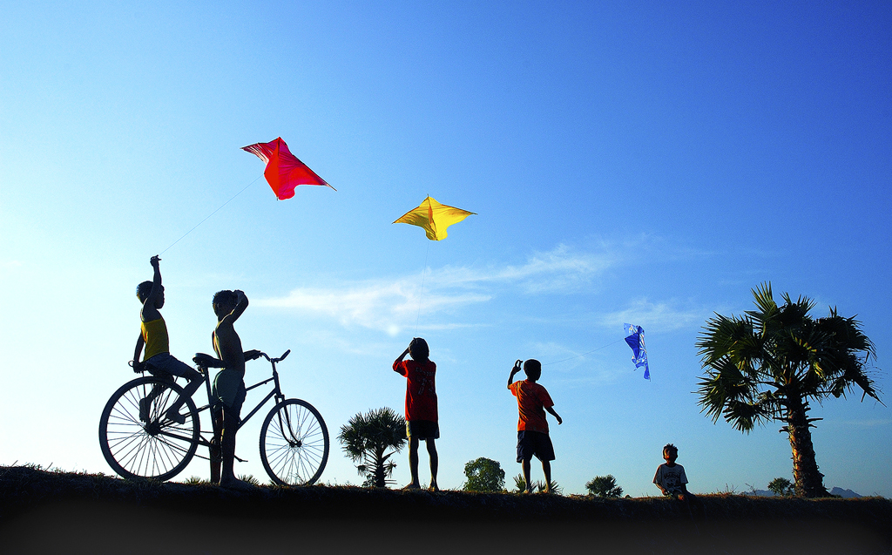

Slide 21
CHÚC CÁC BÉ CHĂM NGOAN,
HỌC GIỎI !

